Slide 1
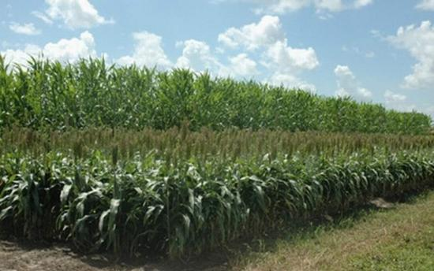
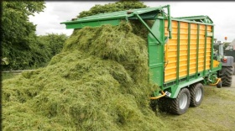
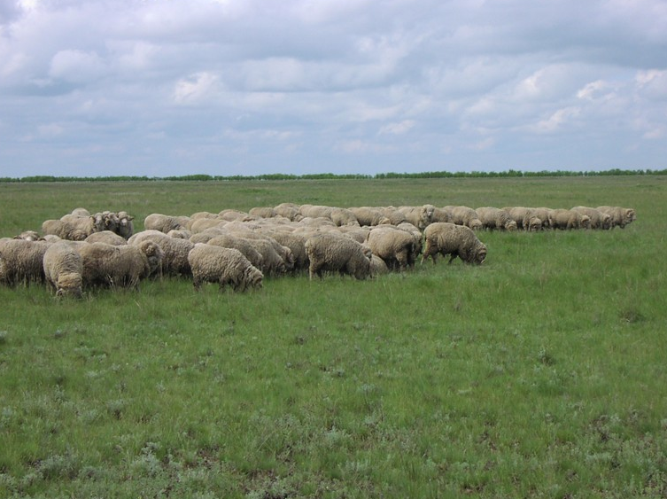
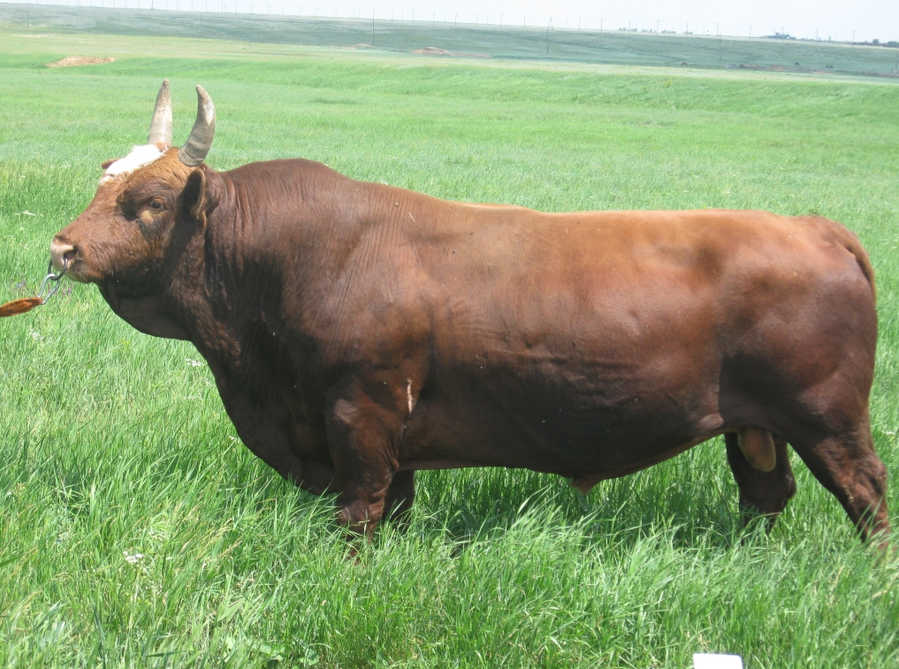
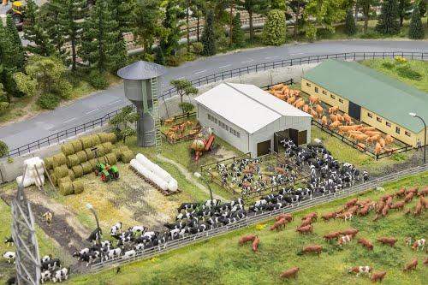
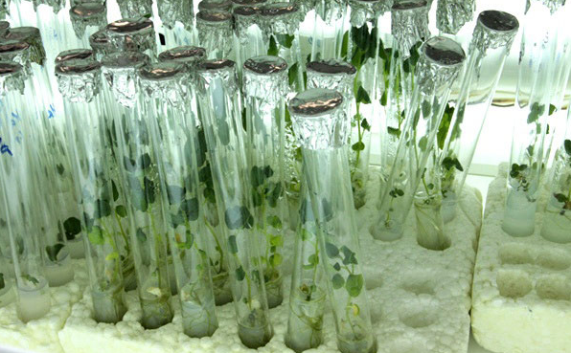
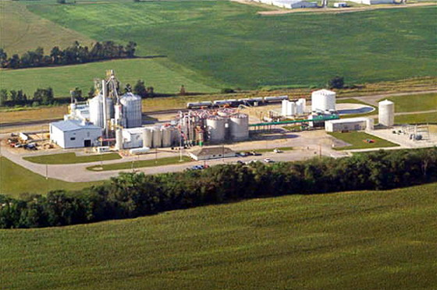
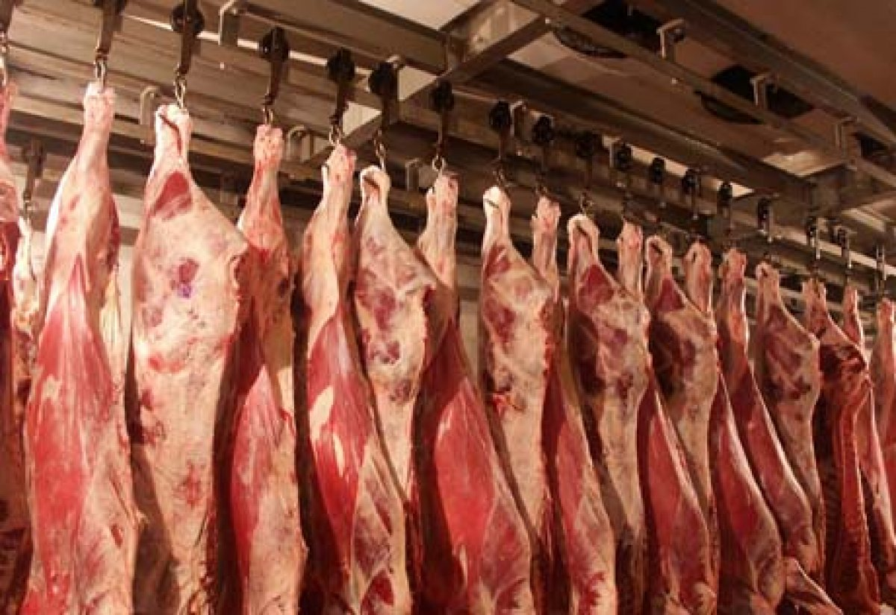
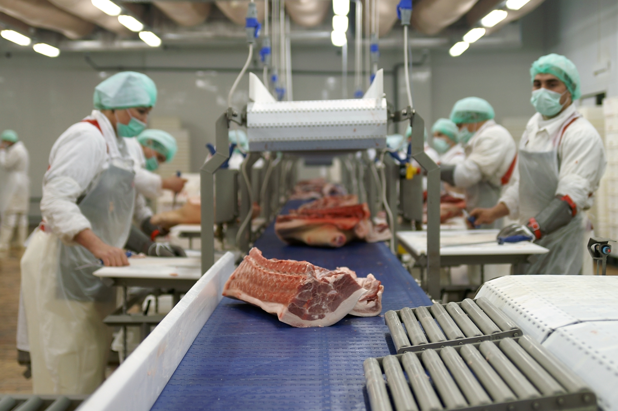
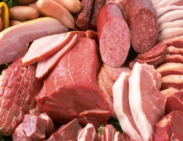
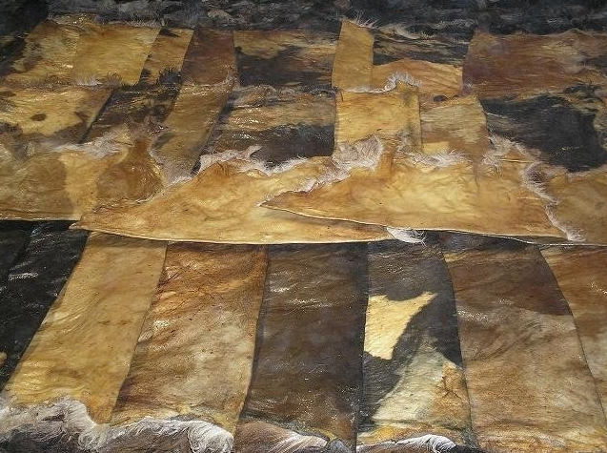
Предложения ОАО «Региональная корпорация развития» по созданию территориального инновационного агропромышленного кластера «ДОНСКОЕ МЯСО»
_____________________________________________________________________________________________________________________________
Генеральный директор
ОАО «РКР»
Гончаров В.Г.
___________________________________________________________________________________________________

Slide 2
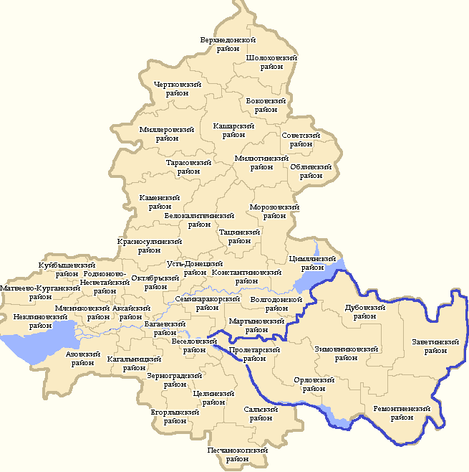
Краткая характеристика восточных районов Ростовской области
Восточные районы Ростовской области в цифрах
№ п/п | Наименование показателя | Восточные районы | Ростовская область | Доля, %
1 | Площадь территории, тыс. га | 2 184 | 10 097 | 21,6%
2 | Численность населения, чел. | 168 265 | 4 235 560 | 4,0%
3 | Сельскохозяйственные угодья, тыс. га | 2 110 | 8 812 | 24%
3.1. | - пашня, тыс. га | 1 122 | 5 882 | 19%
3.2. | - сенокосы, тыс.га | 13 | 89 | 15%
3.3. | - пастбища, тыс. га | 974 | 2 783 | 35%
3.4. | - многолетние насаждения | 1 | 58 | 2%
4 | Поголовье КРС, тыс. голов | 216 | 590 | 37%
4.1. | - в с/х предприятиях, тыс. голов | 31 | 102 | 30%
4.2. | - в ЛПХ, тыс.голов | 130 | 412 | 32%
4.3. | - в КФХ, тыс.голов | 55 | 76 | 72%
5 | Поголовье МРС, тыс. голов | 796 | 1 182 | 67%
5.1. | - в с/х предприятиях, тыс. голов | 68 | 91 | 75%
5.2. | - в ЛПХ, тыс. голов | 359 | 722 | 50%
5.3. | - в КФХ, тыс. голов | 369 | 369 | 100%
___________________________________________________________________________________________________

Slide 3
Сферы деятельности участников кластера «ДОНСКОЕ МЯСО»
Селекция семян кормовых культур
Производство комбикормов
Системы орошения
Залужение пастбищ
Селекция КРС мясных пород и других пород животных
Выращивание кормовых культур
Естественные и культурные пастбища
Строитель-ство скважин
Накопление воды в прудах
Производство на сторону
Обеспечение кормами
Обеспечение водой
Обеспечение воспроизводства
Обеспечение ресурсами
Территориальный инновационный
агропромышленный кластер
«Д О Н С К О Е М Я С О»
Производство кормов для всех видов животных, птицы, рыбы
Производство и переработка продукции
Забой, разделка, расфасовка мясной продукции
Переработка отходов производства
Производство биоэтанола
Переработка и производство мясной продукции
Заготовка, подработка и отправка шкур, шерсти, пера
___________________________________________________________________________________________________

Slide 4
Модель районного мясного кластера (первое звено)
На территории каждого района предлагается создать полный базовый цикл производства говядины специализированных пород КРС минимум на 5 000 голов маточного стада.
Фактическое поголовье маточного стада восточных районов Ростовской области
Дубовский район 21,7 тыс. голов КРС
Заветинский район 27,9 тыс. голов КРС
Зимовниковский район 20,3 тыс. голов КРС
Орловский район 14,5 тыс. голов КРС
Ремонтненский район 21,4 тыс. голов КРС
Пролетарский район 12,4 тыс. голов КРС
Фермы на 180-300 голов маточного стада (зимовка без молодняка), включая ЛПХ
Площадки доращивания и калибровки молодняка (в том числе подготовка ремонтного молодняка) от 500 голов
Откормочные площадки в орошаемой зоне на общее количество до 25 тыс. голов на базе межрайонного территориального кластера «ДОНСКОЕ МЯСО»
(Пролетарский, Мартыновский, Семикаракорский, Волгодонской районы)
___________________________________________________________________________________________________

Slide 5
Обеспечение фактического поголовья КРС и МРС кормами
Фактическое поголовье по состоянию на 01.01.2016: КРС – 216тыс. голов; МРС – 796 тыс. голов
Обеспечение кормами на фактическое поголовье
Сено –
650 тыс. тонн в год
Сенокосы (факт) – 13 тыс. га
Силос –
75 тыс. тонн в год
Залужение пастбищ:
потребность – 600 тыс. га,
в т.ч. ЛПХ – 310 тыс. га
Концентраты (заключительный откорм) – 25 тыс. тонн в год
Обеспечение водой
Потребность в воде – 22-25 тыс. куб. м в сутки
Системы орошения, водоводы
Артезианские скважины
Накопление воды в прудах
___________________________________________________________________________________________________

Slide 6
Предлагаемый состав участников кластера «ДОНСКОЕ МЯСО»
Обеспечение кормами
Обеспечение воспроизводства
Выращивание и откорм животных. Заготовка кормов
Переработка мяса
Территориальный инновационный агропромышленный кластер
«ДОНСКОЕ МЯСО»
Научные учреждения
Селекция семян кормовых культур
ФГБОУ ВО Донской Государственный аграрный университет
ФГБНУ «Донской зональный НИИ сельского хозяйства»
Сорговая семеноводческая компания «Славянское поле»
ООО «Форсайт» (исследования и разработки биопрепаратов)
Производство комбикормов
Северо-Кавказский НИИ механизации и электрификации сельского хозяйства
ЗАО «Премикс» - кафедра физиологии и кормления с.х животных КубГАУ
Технология содержания, селекция и поставка племпоголовья
ООО «ОТЭК- Инвест» (г.Москва)
ОАО «Калмыцкое» (г. Элиста)
___________________________________________________________________________________________________

Slide 7
Предлагаемый состав участников кластера «ДОНСКОЕ МЯСО»
Обеспечение кормами
Обеспечение воспроизводства
Выращивание и откорм животных. Заготовка кормов
Переработка мяса
Территориальный инновационный агропромышленный кластер
«ДОНСКОЕ МЯСО»
Сельхозтоваропроизводители (базовые хозяйства районов)
Заготовка кормов
Выращивание и откорм животных.
Селекция КРС мясных пород и МРС
Заветинский
район
ООО «Князь Владимир; СПК «Федосеевский»; ИП Бицаев; ИП Шевченко А.Н.; ИП Гусейнов А.Н.; ИП Повзиков, А.В.; ИП Аникеев В.А.
СПК «Федосеевский»
Орловский
район
ФГУП «Красноармейское»; ООО «Солнечное»; СПК «Новоселовский»; ИП Зубайриева Д.Р.; ИП, Забродский Н.М.; ИП Бибасханов Б.Ж.
ООО «Солнечное»
Ремонтненский район
Колхоз ПЗ «Первомайский»; Колхоз «Кормовое»;
СПКПЗ «Мир»; ИП Нетрбин В.Ю.; ИП Карпенко З.Н.;
СПКПЗ «Мир»
Зимовниковский район
ООО «Колхоз им. Кирова»; ОАО «Прогресс»; ЗАО Агрофирма «Центральная»; ООО «Степной»; КФК Кулишова Ю.В.
ООО «Колхоз им. Кирова»; ОАО «Прогресс»
Дубовский
район
СПК ПКХ «Коммисаровский»; СПК Колхоз «Восход»; ИП Умаров А.А.
Пролетарский район
ООО «Энергия»; Пролетарская АККОР
Семикаракорский район
АО «Бакланниковское»
___________________________________________________________________________________________________

Slide 8
Предлагаемый состав участников кластера «ДОНСКОЕ МЯСО»
Обеспечение кормами
Обеспечение воспроизводства
Выращивание и откорм животных. Заготовка кормов
Переработка мяса
Территориальный инновационный агропромышленный кластер
«ДОНСКОЕ МЯСО»
Перерабатывающие предприятия
Забой, разделка, расфасовка, переработка и производство мясной продукции
ГК «Агроком» (г. Ростов-на-Дону)
ООО «Виктория» (с. Развильное Песчанокопского района)
ООО «Консервпищепром» (с. Ремонтное Ремонтненского района)
ГК «Ашан» (г. Москва)
Переработка шкур КРС
ООО «ДонКожСырьё» (г. Константиновск Константиновского района)
___________________________________________________________________________________________________

Slide 9
Спасибо за внимание!
___________________________________________________________________________________________________

